Slide 1



Secretaria de Administración y Finanzas
ASAMBLEA
Directorio de la Asociación
Municipalidad de Coelemu
Municipalidad de Ránquil
Municipalidad de Portezuelo
Municipalidad de Quillón
Municipalidad de San Nicolás
Municipalidad de Ninhue
Municipalidad de Quirihue
Municipalidad de Trehuaco
Contabilidad Pública, CGR
Unidad de Administración y Finanzas
Contabilidad Privada y S.I.I.
Informática y Transparencia
Encargadas residencias Penco y Chillán
Presidente
Secretaria Ejecutiva
Residencias Estudiantiles
Ayudantes residencia Penco y Chillán
Vicepresidente
Encargado mantención residencias Penco y Chillán
Secretario
Tesorero
Arquitectura
Ingeniería Civil
Directores
Unidad de Proyectos
Ingeniería Eléctrica
Geomensura / Topografía
Revisores de arquitectura e ingeniería

Slide 2


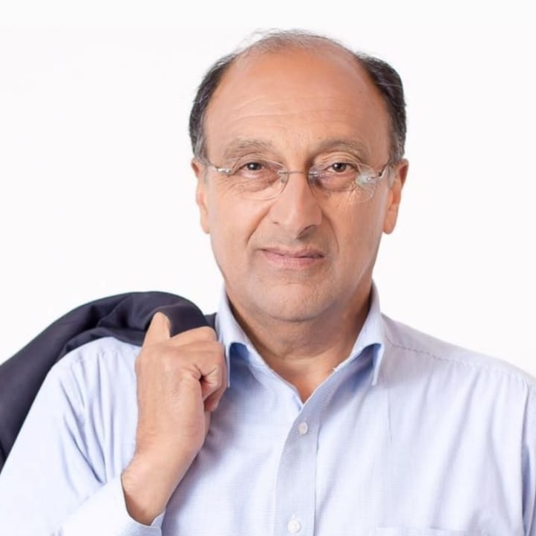
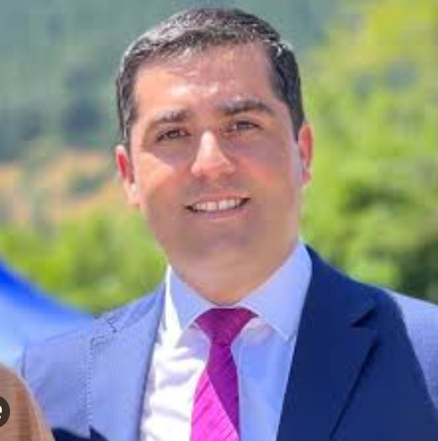
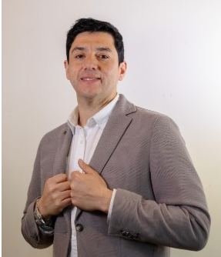
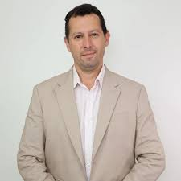
Directorio Asociación
Presidente - Vicepresidente - Secretario - Tesorero
Volver
Luis Molina Melo
Juan Carlos Ramírez
Felipe Catalán Venegas
Eduardo Redlich Mardones
DEL DIRECTORIO
La Asociación de Municipalidades del Valle del Itata será dirigida por un Directorio, elegido en votación directa, secreta e informada por un periodo de dos años, en una asamblea general ordinaria, pudiendo ser reelegidos. Actuando como ministro de fe de este acto el (la) Secretario (a) Ejecutivo (a) de la Asociación de Municipalidades del Valle del Itata.
Facultades del Directorio:
Al Directorio le corresponderá:
Dirigir la Asociación y velar porque se cumplan sus Estatutos y las finalidades perseguidas por ella;
Realizar las gestiones encomendadas por la Asamblea.
Proponer las medidas necesarias tendientes a la consolidación y fortalecimiento de la Asociación
Orientar, supervisar y evaluar las tareas administrativas y técnicas encomendadas a los organismos correspondientes.
Autorizar las contrataciones de obras y servicios, así como la enajenación de bienes.
Establecer la organización interna de la Asociación.
Designar y remover al Director(a) o Secretario(a) Ejecutivo(a) y al personal administrativo superior técnico, asesor, por votación entre sus miembros
Designar el personal de apoyo administrativo.
Aprobar el cálculo de recursos y presupuestos de gastos y determinar la forma de su financiamiento.
Aprobar el presupuesto y el plan de trabajo anual de la Asociación, durante el mes de Noviembre del año respectivo.
Administrar los bienes sociales, invertir sus recursos y delegar parte o todas sus facultades de administración en el Presidente;
Autorizar al Presidente para delegar sus facultades propias o las facultades delegadas por éste;
Redactar y aprobar los reglamentos que se estimen necesarios para el mejor funcionamiento de la Asociación, de los diversos órganos y departamentos que se creen para el cumplimiento de sus fines y someter dichos reglamentos a la aprobación de la Asamblea;
Aprobar cada año, a más tardar en el mes de Diciembre, los proyectos que se ejecutaran;
Aprobar durante el mes de Marzo de cada año, la contabilidad, inventario, balance del ejercicio y demás estados financieros de la Asociación;
Disponer la suspensión de los socios de acuerdo a lo estipulado en los presentes Estatutos;
Designar a los reemplazantes del mismo en caso de ausencia o impedimento;
Convocar a Sesión Ordinaria y Extraordinaria de la Asamblea.

Slide 3
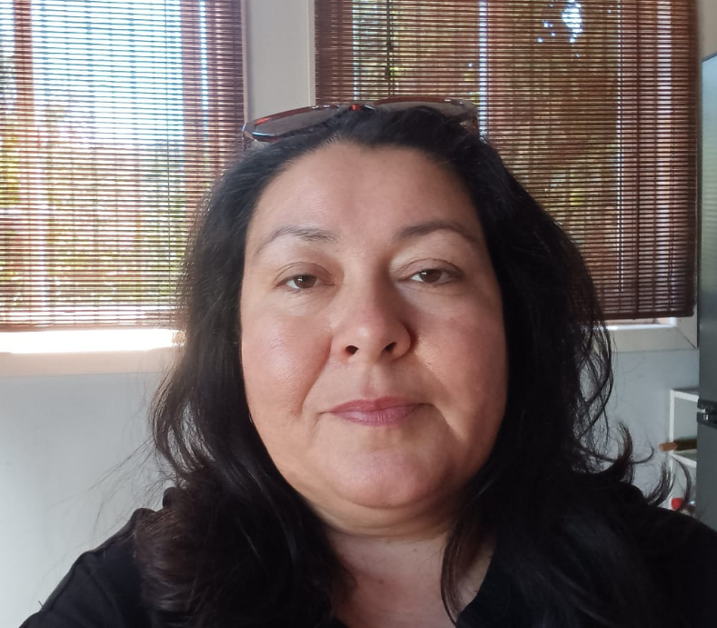
Secretaria Ejecutiva
Inés Ibieta Placencia
Volver
Serán responsabilidad del El Director(a) o Secretario(a) Ejecutivo(a):
Dirigir la marcha administrativa de la Asociación;
Concurrir a las sesiones del Directorio y a las Asambleas sólo con derecho a voz;
Ejecutar y hacer cumplir los acuerdos del Directorio y la Asamblea de socias;
Actuar por delegación del Presidente ante los órganos e instituciones con los cuales se relacione la Asociación;
Ejercer en nombre del Presidente la representación judicial y extrajudicial en casos determinados, previo otorgamiento de poderes especiales por parte de la asamblea, acordada con mayoría absoluta;
Llevar un registro de las Municipalidades afiliadas, el cual será público y deberá consignar, a lo menos, la siguiente información:
I. Fecha de incorporación de la Municipalidad a la Asociación;
II. Copia del Acta de la respectiva sesión de Concejo en que la Municipalidad acordó crear o incorporarse a la Asociación, y cuotas pagadas por cada socia;
Elaborar y proponer al Directorio, cada año y para aprobación de éste, el proyecto de presupuesto y Plan de Trabajo de la Asociación; y
Preparar la Memoria Anual y el Balance General de la Asociación.
Sin perjuicio de lo anterior, podrá además:
Supervigilar la contabilidad, inventario, balance del ejercicio y demás estados financieros de la Asociación;
Velar por la entrega anual a la Contraloría General de la República de la contabilidad de la Asociación. Dichas funciones aparecen encomendadas al Presidente en el articulo 15 letra J) y O);
Velar por cumplimiento de lo dispuesto en las normas sobre publicidad de la función pública (artículo 8vo de la Constitución Política del Estado), y normas de la Ley sobre Transparencia y Acceso a la Información de la Administración del Estado (Ley N° 20.285.-);
En caso de disolución de la Asociación, deberá proponer a la Asamblea un plan de realización y liquidación de ésta, la que será sometida a votación; y
En general, dirigir la marcha administrativa de la Asociación y ejecutar todo otro asunto que se le comisione.

Slide 4
Presidente
El Presidente del Directorio de la Asociación tendrá las siguientes facultades:
Suscribir y ejecutar los acuerdos de la Asamblea respecto de la administración del patrimonio de la Asociación, sin perjuicio de las funciones que los Estatutos encomienden a otras personas o las que designe la Asamblea;
Administrar y direccionar los servicios que se presten u obras que se ejecuten a través de la Asociación.
Ejercer la representación judicial y extrajudicial de la Asociación;
Presidir el Directorio y las Asambleas de socios, sean éstas Ordinarias o Extraordinarias;
Convocar a Asamblea cuando corresponda de acuerdo con los Estatutos;
Organizar los trabajos del Directorio y proponer el plan general de actividades de la Asociación, estando facultado para establecer prioridades en su ejecución;
Velar por el cumplimiento de los Estatutos, reglamentos y acuerdos de la Asociación;
Nombrar las comisiones de trabajo que sean pertinentes;
Firmar la documentación propia de su cargo y aquella en que deba representar a la Asociación;
Dar cuenta anualmente, en sesión ordinaria, de la marcha de la Institución y demás estados financieros de la Asociación;
Hacer entrega de toda la información que la Contraloría General de la República, en ejercicio de sus atribuciones, le solicite;
Proponer a la Asamblea la elección de Secretario Ejecutivo y su remoción;
Proponer al Directorio la designación del personal administrativo, superior, técnico y asesor;
Ejecutar el presupuesto de la Asociación;
Presentar a la Asamblea la memoria anual y rendir cuenta documentada de su gestión en la última sesión anual, siendo posible también que esta cuenta se pueda trasladar al primer mes del año siguiente;
Convocar y presidir las sesiones de la Asamblea y del Directorio;
Delegar parte o todas las facultades de administración y representación propias y las que el Directorio le delegue, en el Secretario Ejecutivo;
Informar en cada sesión Ordinaria de las contrataciones que se realicen en la Asociación;
Las demás atribuciones que determinen estos Estatutos y los Reglamentos.
Volver
Luis Molina Melo

Slide 5
Vicepresidente
Volver
Corresponde al Vicepresidente(a) de la Asociación:
Refrendar si es necesario la firma del Presidente(a) en los documentos emitidos;
Asumir el cargo de Presidente (a) en los casos que este se encuentre de vacaciones o fuera de la región en los actos públicos y privados;
Actuar como Ministro de Fe en ausencia del Secretario(a) general; y,
Desempeñar cualquier actividad que se le encomiende en función de su cargo.
Juan Carlos Ramírez

Slide 6
Secretario
Volver
Corresponde al Secretario(a):
Actuar como Ministro(a) de Fe, redactar y suscribir las actas de las sesiones ordinarias y extraordinarias del Consejo y Directorio, y que se cumpla el Quórum para sesionar y para alcanzar acuerdos válidamente. Asimismo, le corresponderá citar a las Asambleas en la forma consignada en estos Estatutos;
Llevar el libro de actas de la Asociación.
Refrendar la Firma de Presidente(a) en los documentos emitidos;
Coordinar con el Director(a) o Secretario(a) Ejecutivo (a) de la Asociación la organización de la Secretaría y el Archivo de la Asociación;
Desempeñar cualquier actividad que el Directorio le encomiende;
El Secretario de la Asociación asumirá las funciones del Vicepresidente cuando éste se encuentre ausente o impedido de ejercer el cargo en forma transitoria.
Felipe Catalán Venegas

Slide 7
Tesorero
Volver
Corresponde al Tesorero(a) de la Asociación:
Llevar un adecuado control de la ejecución presupuestaria de la Asociación y de las compras públicas de la Asociación;
Colaborar con el Secretario Ejecutivo en la presentación al Directorio y la Asamblea de la marcha presupuestaria de la Asociación;
Al Tesorero le corresponderá velar por que se cumpla el presupuesto del año y visar el proyecto de presupuesto que el Secretario Ejecutivo presente al Directorio para su aprobación.
Eduardo Redlich Mardones

Slide 8
Unidad de Administración y Finanzas
Volver
Esta Unidad tendrá la responsabilidad de:
Aplicar las disposiciones de la Ley N° 18.695, Orgánica Constitucional de Municipalidades en los artículos pertinentes, para el manejo de los fondos de la Asociación;
Manejo Presupuestario;
Ingreso y Gastos Contables;
Pago a Proveedores;
Pago de Remuneraciones, pagos previsionales, personal, etc.
Otros temas contables y financieros;
Adquisiciones;
Cuenta al Directorio de Balances y Ejecución Presupuestaria.

Slide 9
Residencias Estudiantiles
Volver
Deberán desarrollar la siguientes funciones:
Llevar registro anuales de los residentes por comuna.
Llevar registro de la estadía de los residentes, tanto en su comportamiento, como sus horarios de clases, permisos especiales y toda aquella materia que sea relevante para la correcta estadía.
Mantener informada a la Asociación y las encaragdas comunales de todo el funcionamiento de las residencias estudiantiles, asi como sus requerimientos en forma oportuna.
Velar por el cumplimiento del reglamento interno e informar sus incumplimientos.
Mantener en buen estado de limpieza y confort la residencia.

Slide 10
Unidad de Proyectos
Volver
Deberán desarrollar la siguientes funciones:
Será propuesto por el Presidente y ratificado por el Directorio, será el profesional encargado de levantar cartera de proyectos identificados y priorizados para su postulación, entre los distintos fondos disponibles, formulación de proyectos, hito de ejecución de proyectos, rendición técnica de proyectos, apoyo a la realización de proyectos municipales, entre otras actividades relacionadas al cargo.

